Slide 1
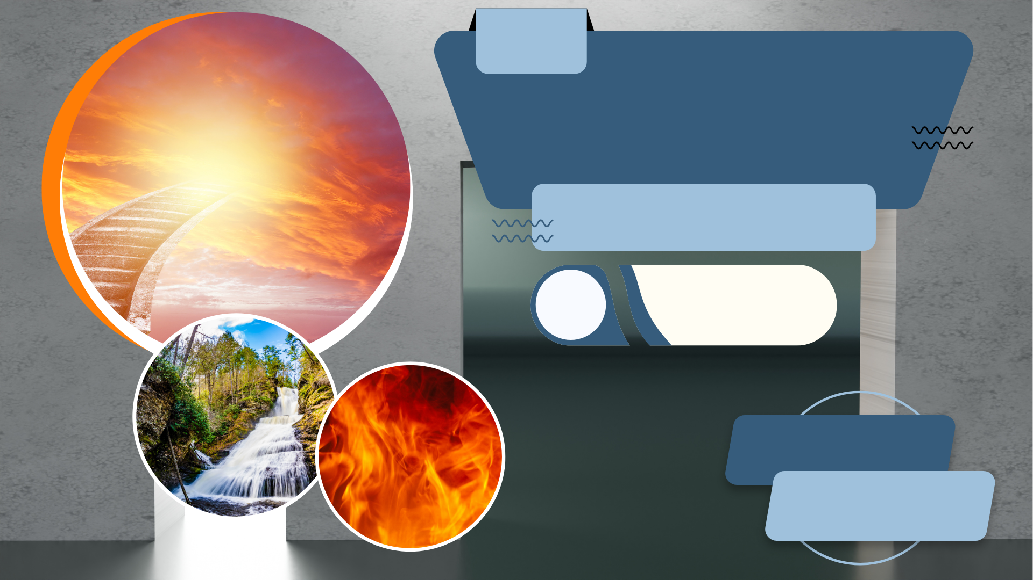
7. SINIF
DİN KÜLTÜRÜ VE
AHLAK BİLGİSİ
1. ÜNİTE: MELEK VE AHİRET İNANCI
2.
Konu
Melekler ve Özellikleri
mikailokumus.com
Din Kültürü
Doküman Dünyası

Slide 2



7. SINIF / 1. ÜNİTE: MELEK VE AHİRET İNANCI
mikailokumus.com
Din Kültürü
Doküman Dünyası
Melek, sözlükte haberci, elçi; güçlü kuvvetli, tasarrufta bulunan, yöneten tertemiz, günahsız, masum gibi anlamlara gelir.
Terim olarak melekler, nurdan yaratılmış, Allah tarafından verilen görevleri yerine getiren varlıklardır.
Bu içeriklerin daha fazlasına GÜNAY YAYINLARI Bumerang Konu Anlatımlı Din Kültürü ve Ahlak Bilgisi kitabından ulaşabilirsiniz.

Slide 3

7. SINIF / 1. ÜNİTE: MELEK VE AHİRET İNANCI
mikailokumus.com
Din Kültürü
Doküman Dünyası
Meleklerin
Özellikleri
• Çok hızlı hareket edebilirler.
• Nurdan yaratılmış varlıklardır.
• İbadetle meşgul olurlar.
• Gözle görülmezler.
• Görevlerini eksiksiz yaparlar.
• Kanatları olan varlıklardır.
• İnsanların iyiliği için duacıdırlar.
• Cinsiyetleri yoktur.
• Geleceği bilmezler.
• İradeleri yoktur.
• Çeşitli şekillere girebilirler.
• Yeme içme ihtiyaçları yoktur.
Bu içeriklerin daha fazlasına GÜNAY YAYINLARI Bumerang Konu Anlatımlı Din Kültürü ve Ahlak Bilgisi kitabından ulaşabilirsiniz.

Slide 4

7. SINIF / 1. ÜNİTE: MELEK VE AHİRET İNANCI
mikailokumus.com
Din Kültürü
Doküman Dünyası
Dört Büyük Melek
Vahiy meleğidir. Allah’tan (c.c.) aldığı vahiyleri peygamberlere ulaştırır.
Cebrail
Ölüm meleğidir. Allah’ın (c.c.) izni ile eceli gelmiş olanların canını alır.
Azrail
Tabiat olaylarını düzenlemekle görevlidir.
Mikail
Sûra üflemek suretiyle kıyameti ilan etmekle görevlidir.
İsrafil
Bu içeriklerin daha fazlasına GÜNAY YAYINLARI Bumerang Konu Anlatımlı Din Kültürü ve Ahlak Bilgisi kitabından ulaşabilirsiniz.

Slide 5

7. SINIF / 1. ÜNİTE: MELEK VE AHİRET İNANCI
mikailokumus.com
Meleklere inanan insan,
Din Kültürü
Doküman Dünyası
Meleklere inanan insan, başıboş bırakılmadığını ve en güzel surette yaratıldığının farkında olur.
Nimetlere şükrederek kulluk vazifelerine dikkat eder.
Şeytanın ve nefsinin vesveselerine karşı yalnız olmadığının farkına vararak kötülüğe meyletmez.
Bu içeriklerin daha fazlasına GÜNAY YAYINLARI Bumerang Konu Anlatımlı Din Kültürü ve Ahlak Bilgisi kitabından ulaşabilirsiniz.

Slide 6
7. SINIF / 1. ÜNİTE: MELEK VE AHİRET İNANCI
mikailokumus.com
Din Kültürü
Doküman Dünyası
Diğer
Melekler
İnsanların bütün davranışlarını kaydeden meleklerdir.
Kiramen Katibin
Kötülüklerden ve belalardan koruyucu meleklerdir.
Hafaza Melekleri
Kabirde insanları sorguya çekeceği rivayet edilen meleklerdir
Münker
Nekir
İnsanların iyiliği ve yararı için hayır dua eden meleklerdir.
Rahmet Melekleri
Bu içeriklerin daha fazlasına GÜNAY YAYINLARI Bumerang Konu Anlatımlı Din Kültürü ve Ahlak Bilgisi kitabından ulaşabilirsiniz.

Slide 7


7. SINIF / 1. ÜNİTE: MELEK VE AHİRET İNANCI
mikailokumus.com
Din Kültürü
Doküman Dünyası
Örnek
Ayet
“…Allah’ın kendilerine buyurduğuna karşı gelmeyen ve emredildiklerini yapan melekler vardır.”
(Tahrim suresi, 6. ayet.)
Bu içeriklerin daha fazlasına GÜNAY YAYINLARI Bumerang Konu Anlatımlı Din Kültürü ve Ahlak Bilgisi kitabından ulaşabilirsiniz.

Slide 8
7. SINIF / 1. ÜNİTE: MELEK VE AHİRET İNANCI
mikailokumus.com
Din Kültürü
Doküman Dünyası
Ayetin
Yorumu
• Melekler emre itaat eden nuranî varlıklardır.
• Melekler Allah’ın (c.c.) kendilerine dediği şeyleri itiraz etmeden yaparlar.
• Meleklerin kendilerine ait özgür iradeleri yoktur.
Bu içeriklerin daha fazlasına GÜNAY YAYINLARI Bumerang Konu Anlatımlı Din Kültürü ve Ahlak Bilgisi kitabından ulaşabilirsiniz.

Slide 9

7. SINIF / 1. ÜNİTE: MELEK VE AHİRET İNANCI
mikailokumus.com
Din Kültürü
Doküman Dünyası
Örnek
Hadis
“Şeytan da melek de insanoğluna sokularak, onun kalbine bir takım şeyler getirirler. Şeytanın işi kötülükle korkutup, hakkı yalanlamaktır. Meleğin işi ise iyiyi tavsiye edip, hakkı tasdik etmesidir. İçinde böyle bir şey bulunan kişi onun Allah’tan olduğunu bilsin ve Allah’a hamdetsin. Şeytanınkini bulan kişi ise, şeytandan korunması için Allah’a sığınsın”
Bu içeriklerin daha fazlasına GÜNAY YAYINLARI Bumerang Konu Anlatımlı Din Kültürü ve Ahlak Bilgisi kitabından ulaşabilirsiniz.

Slide 10
7. SINIF / 1. ÜNİTE: MELEK VE AHİRET İNANCI
mikailokumus.com
Din Kültürü
Doküman Dünyası
Hadisin
Yorumu
• Melekler iyiliğin ve güzelliğin sembolüdür.
• Meleğin yönlendirmesini hisseden kimse Allah’a (c.c.) şükretmelidir.
• Melekler insanlara iyiliği ve doğruluğu nasihat ederler.
Bu içeriklerin daha fazlasına GÜNAY YAYINLARI Bumerang Konu Anlatımlı Din Kültürü ve Ahlak Bilgisi kitabından ulaşabilirsiniz.

Slide 11

7. SINIF / 1. ÜNİTE: MELEK VE AHİRET İNANCI
mikailokumus.com
Din Kültürü
Doküman Dünyası
HATIRLAYALIM
Meleklerin varlığı ve özellikleri Kur’an-ı Kerim’de ve hadislerde açıklanmıştır.
Bu içeriklerin daha fazlasına GÜNAY YAYINLARI Bumerang Konu Anlatımlı Din Kültürü ve Ahlak Bilgisi kitabından ulaşabilirsiniz.

Slide 12

7. SINIF / 1. ÜNİTE: MELEK VE AHİRET İNANCI
mikailokumus.com
Bumerang / 1. Ünite / Kavratan Testler 2 / Soru 1
Din Kültürü
Doküman Dünyası
Bir sokak röportajında halkımıza ‘‘Şeytan melek midir yoksa cin midir?’’ diye sorulmuştur. Alınan cevapların %80’i melektir olmuştur. Ancak bu, Kur’an-ı Kerim’in açıklamalarına aykırıdır. Çünkü Kur’an’da şeytanın adının iblis olduğu vurgulanır. Onun cinlerden biri olduğu da açıkça ifade edilir.
Bu parçada verilmek istenen mesaja, aşağıdaki ayetlerden hangisi delil olarak gösterilebilir?
A) “Şeytan sizin düşmanınızdır, siz de onu düşman sayın. O, kendi taraftarlarını ancak ateş ehli olmaya çağırır.”
(Fatır suresi, 6. ayet)
B) “Hani biz meleklere; Âdem’e secde edin, demiştik; iblis hariç olmak üzere onlar hemen secde ettiler. İblis cinlerdendi; Rabb’inin emrinden dışarı çıktı...”
(Kehf suresi, 50. ayet)
C) “…Şeytan) onlara söz verir ve onları ümitlendirir; hâlbuki şeytanın onlara söz vermesi aldatmacadan başka bir şey değildir.”
(Nisâ suresi, 120. ayet)
D) “Eğer şeytandan gelecek kötü bir düşünce seni dürtecek olursa hemen Allah’a sığın. Çünkü O; işiten, bilendir.”
(Fussilet suresi, 36. ayet)
Bu içeriklerin daha fazlasına GÜNAY YAYINLARI Bumerang Konu Anlatımlı Din Kültürü ve Ahlak Bilgisi kitabından ulaşabilirsiniz.

Slide 13
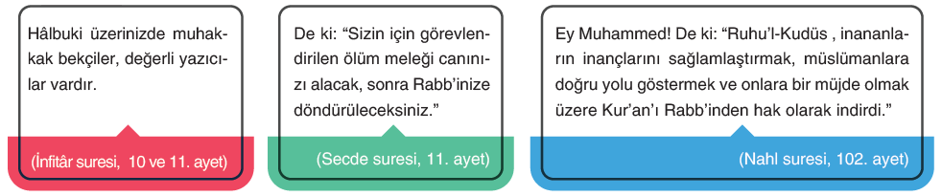
7. SINIF / 1. ÜNİTE: MELEK VE AHİRET İNANCI
mikailokumus.com
Bumerang / 1. Ünite / Kavratan Testler 2 / Soru 4
Din Kültürü
Doküman Dünyası
Bu ayetlerde aşağıdaki meleklerden hangisinin görevinden söz edilmemektedir?
Münker Nekir B) Cebrail
C) Azrail D) Kiramen Katibin
Bu içeriklerin daha fazlasına GÜNAY YAYINLARI Bumerang Konu Anlatımlı Din Kültürü ve Ahlak Bilgisi kitabından ulaşabilirsiniz.

Slide 14
7. SINIF / 1. ÜNİTE: MELEK VE AHİRET İNANCI
mikailokumus.com
Din Kültürü
Doküman Dünyası
Aşağıda verilen cümlelerdeki noktalı yerlere uygun kelimeleri
yazınız.
Allah tarafından verilen görevleri yerine getiren ve onun emrinin dışına çıkamayan ruhani varlıklara …………denir.
Melekler ……….. yaratılmış varlıklar olup meleklerin ……….... ve …….….. ihtiyaçları yoktur.
Tabiat olaylarını düzenlemekle ve rızıkları dağıtmakla görevli olan melek …………. 'dir.
İnsanların yaptıklarını, günah ve sevaplarını kaydeden …………………… meleklerdir.
melek
nurdan
yemek içme
Mikail
Kiramen Kâtibin
Bu içeriklerin daha fazlasına GÜNAY YAYINLARI Bumerang Konu Anlatımlı Din Kültürü ve Ahlak Bilgisi kitabından ulaşabilirsiniz.

Slide 15

7. SINIF / 1. ÜNİTE: MELEK VE AHİRET İNANCI
mikailokumus.com
Din Kültürü
Doküman Dünyası
Harfleri karışık olarak verilen kavramları tahmin edelim.
MAHRET
KELEM
CABERHİ
RAHMET
KİNENKMÜERR
MELEK
HABERCİ
MÜNKERNEKİR
HAFAZA
AHFZAA
İYİLİK
İKİLİY
TERTEMİZ
KİRAMENKATİBİN
TETİRMEZ
ATKMEİRİBANKİN
Bu içeriklerin daha fazlasına GÜNAY YAYINLARI Bumerang Konu Anlatımlı Din Kültürü ve Ahlak Bilgisi kitabından ulaşabilirsiniz.

Slide 16

7. SINIF / 1. ÜNİTE: MELEK VE AHİRET İNANCI
mikailokumus.com
Din Kültürü
Doküman Dünyası
Haydi kelime oyunu oynayalım.
K
E
L
İ
M
E
O
Y
U
N
U
• Tanımdan yola çıkarak kavram tahmini yapıyoruz.
• Almak istediğimiz her harf için bir defa tıklıyoruz.
• Her bir kutu 10 puan değerindedir.
Bu içeriklerin daha fazlasına GÜNAY YAYINLARI Bumerang Konu Anlatımlı Din Kültürü ve Ahlak Bilgisi kitabından ulaşabilirsiniz.

Slide 17

7. SINIF / 1. ÜNİTE: MELEK VE AHİRET İNANCI
mikailokumus.com
Din Kültürü
Doküman Dünyası
40 Puan
E
L
Ç
İ
Haber getiren, haberci, ulaştıran
Bu içeriklerin daha fazlasına GÜNAY YAYINLARI Bumerang Konu Anlatımlı Din Kültürü ve Ahlak Bilgisi kitabından ulaşabilirsiniz.

Slide 18
7. SINIF / 1. ÜNİTE: MELEK VE AHİRET İNANCI
mikailokumus.com
Din Kültürü
Doküman Dünyası
50 Puan
N
E
K
İ
R
Kabirde insanlara sorular soracağı rivayet edilen meleklerden biri
Bu içeriklerin daha fazlasına GÜNAY YAYINLARI Bumerang Konu Anlatımlı Din Kültürü ve Ahlak Bilgisi kitabından ulaşabilirsiniz.

Slide 19
7. SINIF / 1. ÜNİTE: MELEK VE AHİRET İNANCI
mikailokumus.com
Din Kültürü
Doküman Dünyası
60 Puan
A
Z
R
A
İ
L
Eceli gelen insanların ruhunu almakla görevli olan melek, ölüm meleği
Bu içeriklerin daha fazlasına GÜNAY YAYINLARI Bumerang Konu Anlatımlı Din Kültürü ve Ahlak Bilgisi kitabından ulaşabilirsiniz.

Slide 20
7. SINIF / 1. ÜNİTE: MELEK VE AHİRET İNANCI
mikailokumus.com
Din Kültürü
Doküman Dünyası
70 Puan
C
E
B
R
A
İ
L
Allah'ın (c.c.) mesajlarını peygamberlere ulaştıran melek, vahiy meleği
Bu içeriklerin daha fazlasına GÜNAY YAYINLARI Bumerang Konu Anlatımlı Din Kültürü ve Ahlak Bilgisi kitabından ulaşabilirsiniz.

Slide 21


7. SINIF / 1. ÜNİTE: MELEK VE AHİRET İNANCI
mikailokumus.com
Din Kültürü
Doküman Dünyası
HAZIRLAYANLAR
Mikail OKUMUŞ
Adem USTAOĞLU
Ekrem BALCI
Bu içerik öğretmen ve öğrencilerin ücretsiz olarak kullanımına sunulmuştur.
Dosyanın tamamının veya bir kısmının kopyalanması ve herhangi bir sitede yayınlanması kesinlikle yasaktır.
Bu kuralı ihlal eden şahıslara yönelik yasal işlem başlatılacaktır.
Bu dosyanın tüm hakları mikailokumus.com'a aittir.
Bu içeriklerin daha fazlasına GÜNAY YAYINLARI Bumerang Konu Anlatımlı Din Kültürü ve Ahlak Bilgisi kitabından ulaşabilirsiniz.

